Slide 1
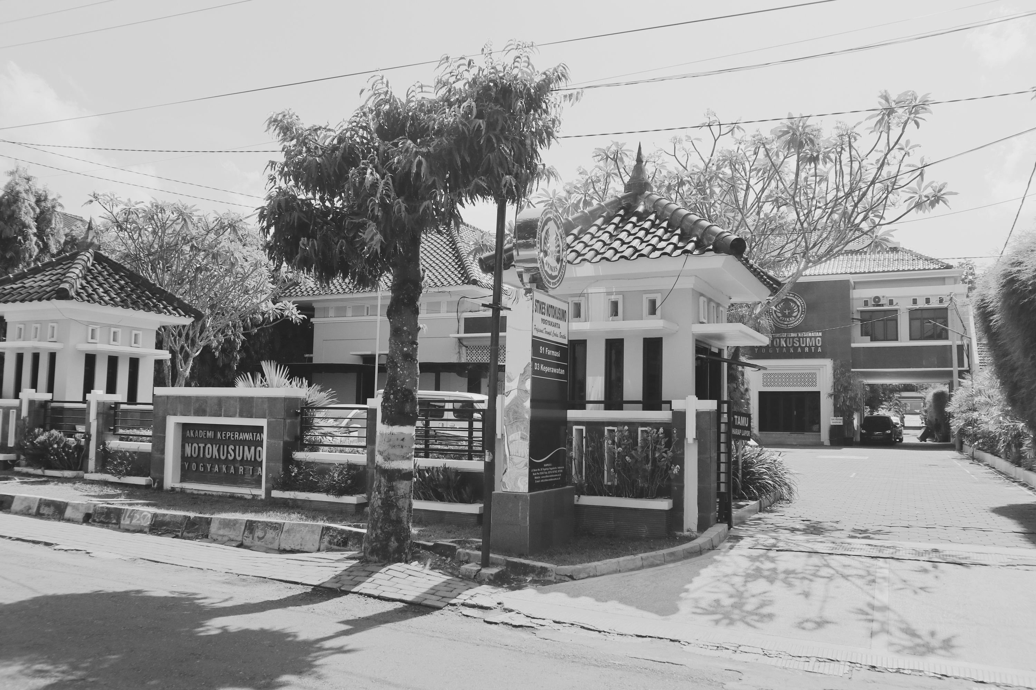











SEKOLAH TINGGI ILMU KESEHATAN
NOTOKUSUMO
YOGYAKARTA
ASUHAN KEPERAWATAN PADA PASIEN DENGAN GANGGUAN KEBUTUHAN AKTIFITAS AKIBAT PATOLOGIS SISTEM MUSKULOSKELETAL
www.stikes-notokusumo.ac.id
Jl. Bener No. 26 Tegalrejo Yogyakarta

Slide 2


BAHAN KAJIAN
Konsep asuhan keperawatan pada pasien dengan gangguan kebutuhan aktifitas patalogis sistem musculoskeletal: osteomyelitis, osteoporosis, amputasi, fraktur: Pengkajian: 1) Anamnesa 2) Pemeriksaan fisik 3) Pemeriksaan diagnostic Diagnosa Keperawatan Rencana Keperawatan Implementasi Evaluasi asuhan keperawatan Dokumentasi

Slide 3
REVIEW ANATOMI DAN FISIOLOGI
SISTEM MUSKULOSKELETAL

Slide 4
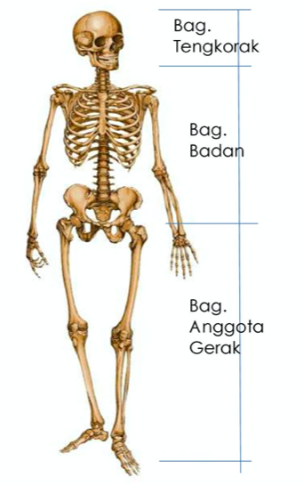
SISTEM SKELET

Slide 5
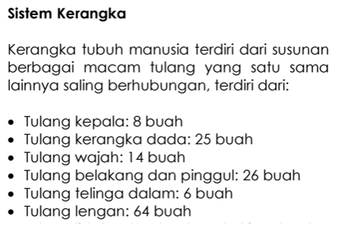
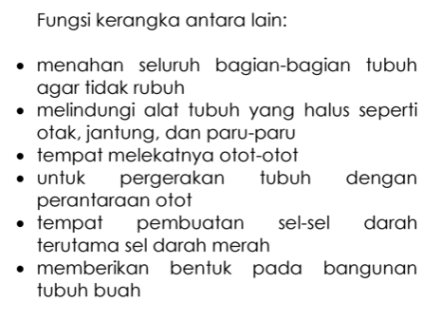
STRUKTUR DAN FUNGSI TULANG

Slide 6
Bagian Rangka Manusia

Slide 7
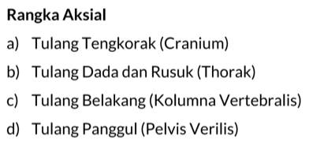
TULANG-TULANG AKSIAL
Kerangka aksial (kerangka sumbu) terdiri atas kepala dan badan, termasuk tulang-tulang berikut:
Tengkorak
Tulang dada dan iga-iga
Tulang hioid
Tulang belakang

Slide 8
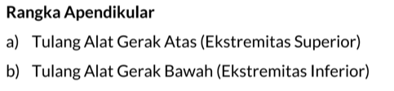
TULANG-TULANG APPENDIKULAR
Kerangka apendikuler terdiri atas anggota gerak dan gelang panggul
Anggota gerak atas
Anggota gerak bawah

Slide 9
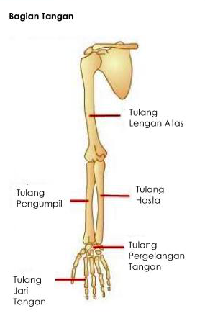
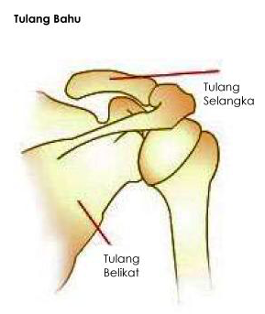
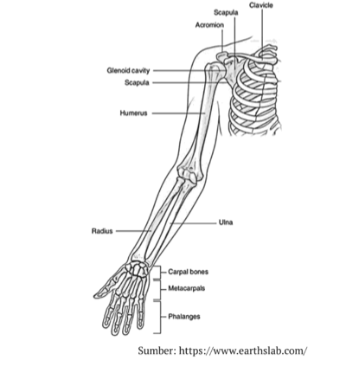
Anggota Gerak Atas

Slide 10
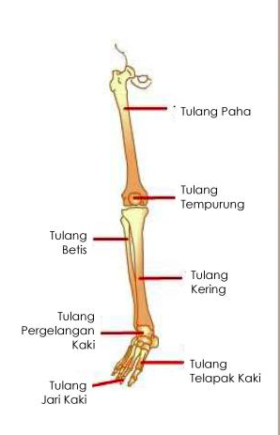
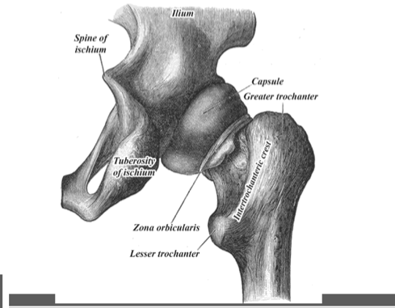
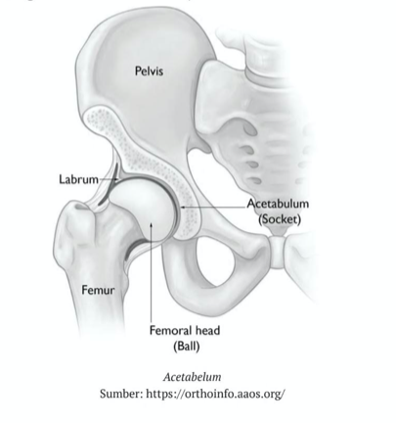
Anggota Gerak Bawah

Slide 11
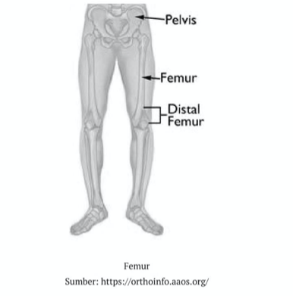
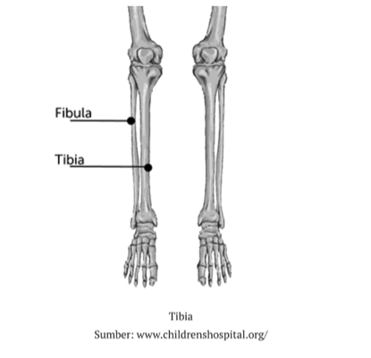

Slide 12
SISTEM MUSKULO

Slide 13
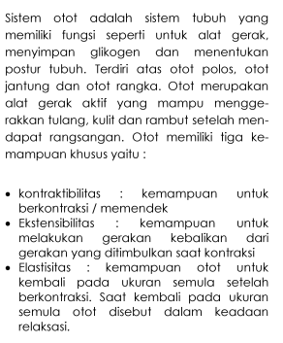
DEFINISI

Slide 14
JENIS OTOT
Otot Lurik
Otot Polos
Otot Jantung

Slide 15

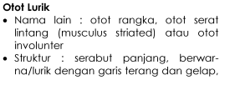
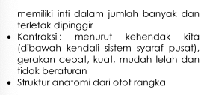
OTOT LURIK

Slide 16
KEBUTUHAN AKTIVITAS

Slide 17
Kebutuhan Dasar Manusia
Kebutuhan dasar manusia menurut Abraham Maslow (Hierarki kebutuhan dasar manusia):
Kebutuhan fisiologis (Physiological Needs)
Kebutuhan keselamatan dan keamanan ( Self Security Needs)
Kebutuhan Mencintai Dan Dicintai (Love and Belongingness Needs)
Kebutuhan Harga Diri (Self Esteem Needs)
Kebutuhan Aktualisasi Diri (Self Actualization Needs)

Slide 18
KEBUTUHAN AKTIVITAS
Aktivitas fisik atau mekanika tubuh merupakan suatu usaha mengkoordinasikan sistem muskuloskeletal dan sistem syaraf serta mempertahankan keseimbangan, postur dan kesejajaran tubuh selama mengangkat, membungkuk, bergerak, dan melakukan aktivitas sehari-hari (Potter & Perry, 2005)
Menurut Haswita dan Sulistyowati (2017) pergerakan merupakan rangkaian aktivitas yang terintegritasi antara sistem muskuloskeletal dan sistem persyarafan di dalam tubuh.
Mobilisasi adalah kemampuan seseorang untuk bergerak secara bebas, mudah, dan teratur yang bertujuan untuk memenuhi kebutuhan hidup sehat. Kehilangan kemampuan untuk bergerak mengakibatkan seseorang menjadi ketergantungan dan membutuhkan tindakan keperawatan.

Slide 19
MANFAAT AKTIVITAS ATAU MOBILISASI
tubuh menjadi segar
memperbaiki tonus otot
mengontrol berat badan
merangsang peredaran darah
mengurangi stress
meningkatkan relaksasi
memperlambat proses penyakit (penyakit degenerative)
untuk aktualisasi diri (harga diri dan citra tubuh)
sedang untuk anak merangsang pertumbuhan.

Slide 20
ANAMNESA
Gangguan Kebutuhan Aktifitas Akibat Patologis System Musculoskeletal
Tahapan pengkajian ini menggunakan dua kegiatan, yaitu :
Anamnesis
Pemeriksaan fisik
Anamnese dapat menggunakan teknik wawancara untuk menggali masalah kesehatan yang dihadapi pasien.
Wawancara untuk menggali masalah pasien ini dapat dilakukan terhadap pasien itu sendiri atau keluarga terdekat sebagai sumber data.
Dalam melakukan anamnese terhadap pasien maupun keluarga harus terjalin hubungan saling percaya antara perawat dengan pasien atau keluarga dengan Komunikasi Terapeutik.

Slide 21
ANAMNESA
Gangguan Kebutuhan Aktifitas Akibat Patologis System Musculoskeletal
Data Demografi
Riwayat Kesehatan Keluarga
Riwayat Kesehatan dan Keperawatan Klien
Riwayat Diet
Status Sosial Ekonomi
Masalah Kesehatan Sekarang (Keluhan Utama)

Slide 22
Perubahan Intoleransi aktivitas
Kekuatan Otot dan Gangguan Koordinasi
Perubahan Psikologis
Riwayat keperawatan Sekarang
Riwayat keperawatan Penyakit Dahulu
Kemampuan Fungsi Motorik
Kemampuan Rentang Gerak
LAINNYA

Slide 23
Riwayat Keperawatan Sekarang
Pengkajian riwayat pasien saat ini meliputi alasan pasien yang menyebabkan terjadi keluhan/gangguan dalam mobilitas dam imobilitasnya, seperti adanya nyeri, kelemahan otot, kelelahan, tingkat mobilitas dan imobilitas, daerah terganggunya mobilitas dan imobilitas, dan lama terjadinya gangguan mobilitas.

Slide 24
Riwayat Keperawatan Dahulu
Pengkajian riwayat penyakit yang berhubungan dengan pemenuhan kebutuhan aktivitas riwayat penyakit sistem muskuloskeletal (osteoporosis, fraktur, artritis),

Slide 25
Perubahan Psikologis
Pengkajian perubahan psikologis yang disebabkan oleh adanya gangguan aktivitas/mobilitas, antara lain perubahan perilaku, peningkatan emosi, perubahan dalam mekanisme koping, dan lain-lain.

Slide 26
PEMERIKSAAN FISIK
Gangguan Kebutuhan Aktifitas Akibat Patologis System Musculoskeletal
Mengkaji bagian tubuh pasien baik secara lokal atau (head to toe)
PROSEDUR TINDAKAN
Perhatian : sebelum melakukan pemeriksaan fisik, perawat harus melakukan kontrak dengan pasien, yang didalamnya ada penjelasan maksud dan tujuan, waktu yang di perlukan dan terminasi/ mengakhiri.
Tahap-tahap pemeriksaan fisik haruskan dilakukan secara urut dan menyeluruh dan dimulai dari bagian tubuh sebagai berikut Kulit, rambut dan kuku, Kepala meliputi: mata, hidung, telinga dan mulut, Leher : posisi dan gerakan trachea, JVP, Dada : jantung dan paru, Abdomen: pemeriksaan dangkal dan dalam, Genetalia, Kekuatan otot /musculosekletal, Neurologi
Pemeriksaan fisik pada sistem tertentu , pada dasarnya sama dengan pengkajian secara umum namun dispesifikasikan pada sistem tubuh tertentu yng ingin dikaji. Pengkajian yang dilakukan adalah sebagai berikut :

Slide 27
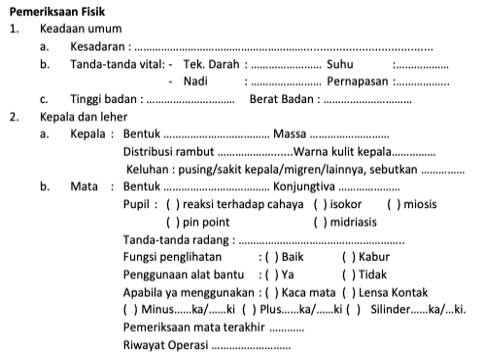

Slide 28
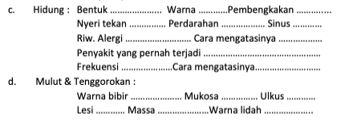
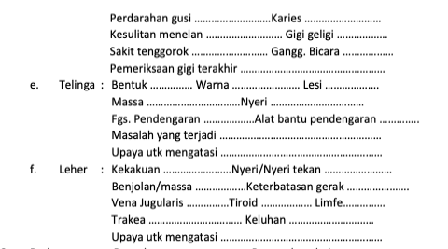

Slide 29
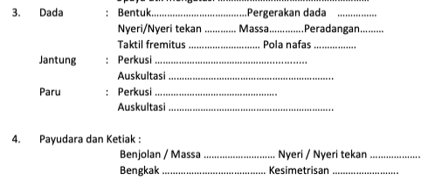

Slide 30
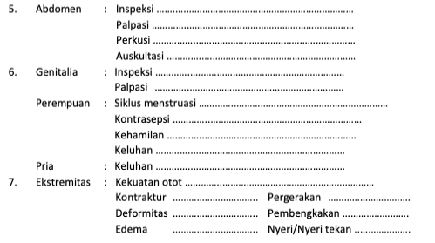

Slide 31
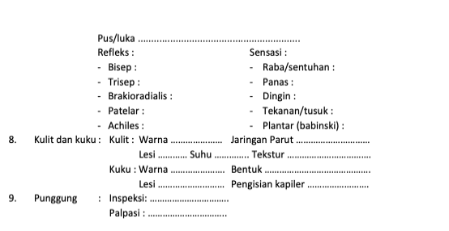

Slide 32
PEMERIKSAAN FISIK KHUSUS
Tingkat kesadaran dan postur/bentuk tubuh
Skoliosis, kiposis, lordosis dan cara berjalan
Ekstremitas: kelemahan, gangguan sensorik, tonus otot, atropi, tremor, gerakan tak terkendali, kekuatan otot, kemampuan jalan, kemampuan duduk, kemampuan berdiri,
Pergerakan, kemerahan, deformitas, nyeri sendi dan kripitasi, suhu sekitar sendi.

Slide 33
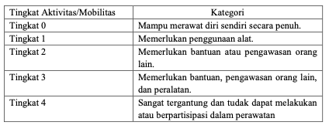
Kemampuan Fungsi Motorik
Pengkajian dilakukan dengan tujuan untuk menilai kemampuan gerak ke posisi miring, duduk, bangun, dan berpindah tanpa bantuan.
TABEL KATEGORI TINGKAT KEMAMPUAN

Slide 34
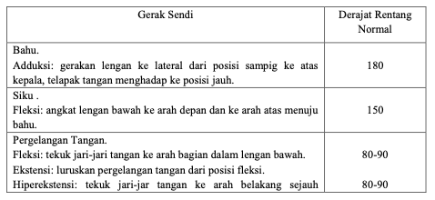
TABEL KEMAMPUAN RENTANG GERAK

Slide 35
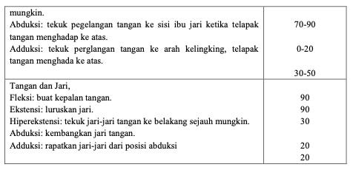

Slide 36
PERUBAHAN INTOLERANSI AKTIFITAS
Pengkajian intoleransi aktivitas terhadap perubahan sistem kardiovaskuler, seperti nadi dan tekanan darah, gangguan sirkulasi perifer, adanya trombus, serta perubahan tanda vital setelah melakukan aktivitas atau perubahan posisi.

Slide 37

PROSES KEPERAWATAN PADA KASUS OSTEOPOROSIS, OSTEOMYELITIS, AMPUTASI DAN FRAKTUR

Slide 38
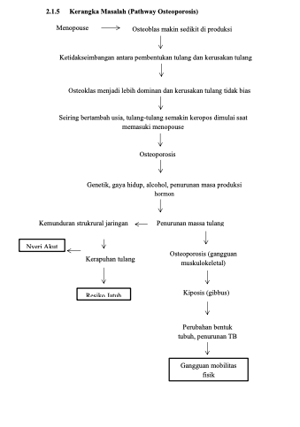
ASUHAN KEPERAWATAN PADA PASIEN OSTEOPOROSIS
Osteoporosis merupakan penyakit tulang yang ditandai dengan menurunya massa tulang (kepadatan tulang) secara keseluruhan akibat ketidakmampuan tubuh dalam mengatur kandungan mineral dalam tulang dan disertai dengan rusaknya arsitektur yang akan mengakibatkan penurunan kekuatan tulang (pengeroposan tulang)
Review Study Case

Slide 40
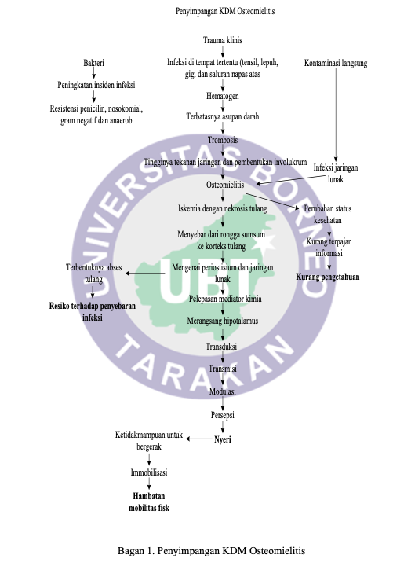
ASUHAN KEPERAWATAN PADA PASIEN OSTEOMYELITIS
Osteomielitis adalah infeksi pada tulang dan sumsum tulang yang dapat disebabkan oleh bakteri, virus atau proses spesifik
Review Study Case

Slide 41
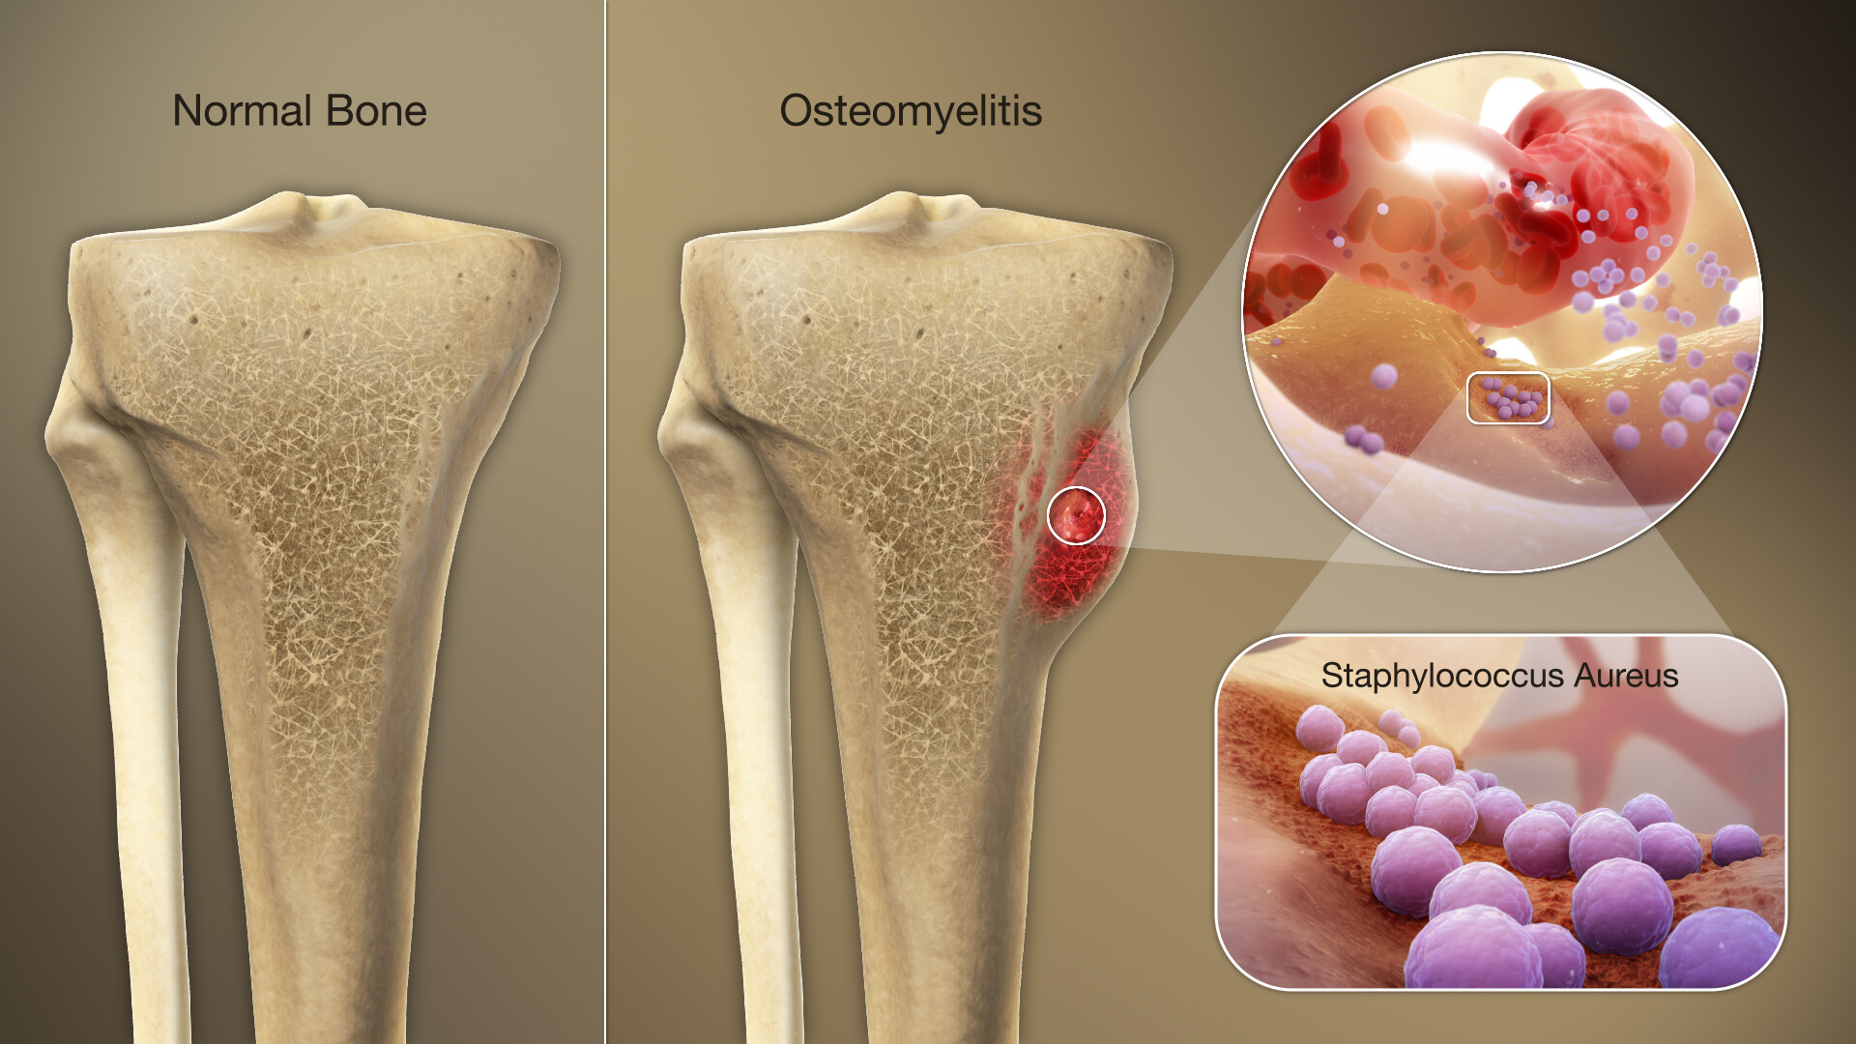

Slide 42
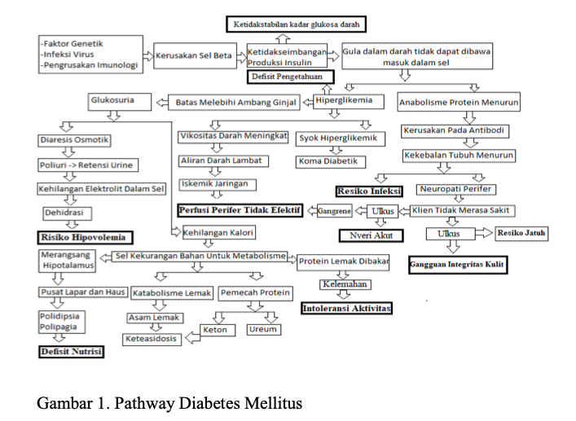
ASUHAN KEPERAWATAN PADA PASIEN AMPUTASI
Amputasi adalah hilang atau putusnya bagian tubuh tertentu, baik disebabkan karena cedera ataupun penyakit tertentu
Contoh pada kasus DM ➔
Review Study Case

Slide 44
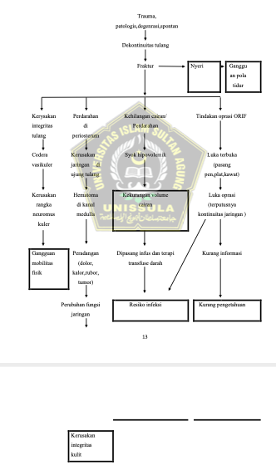
ASUHAN KEPERAWATAN PADA PASIEN FRAKTUR
Fraktur merupakan kontinuitas tulang yang terputus tergantung pada jenis dan tipenya
Review Study Case

Slide 46
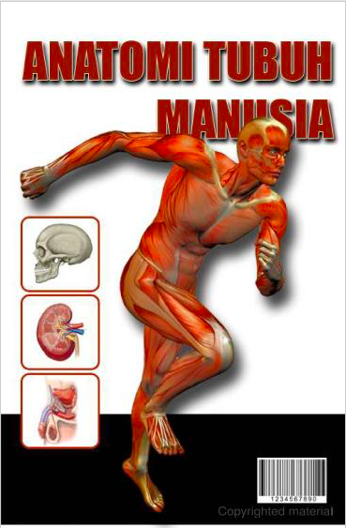



DAFTAR PUSTAKA

Slide 47







MATUR NUWUN

